Slide 1
ABC118解説
ユークリッドの誤情報？互助法？

Slide 2
A - B +/- A
正整数 A,B が与えられます。
Aが B の約数なら A+Bを、そうでなければ B−Aを出力してください。
A%B ==0 ならA+B、!=0なら、B-Aを出力する。
三項演算子を使うとカッコよく書ける。

Slide 3
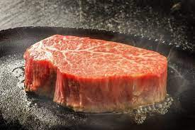
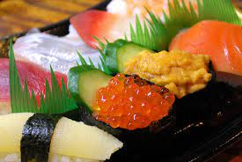
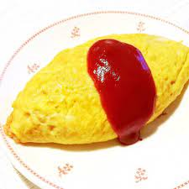
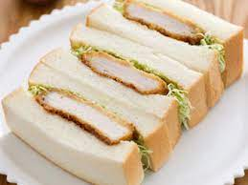
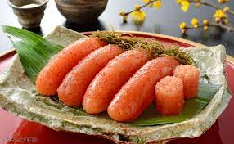
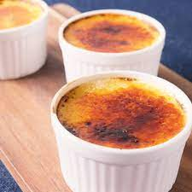
B - Foods Loved by Everyone
カツサンドくんはオムライスが好きです。
他にも明太子や寿司、クリームブリュレやテンダーロインステーキなどが好きで、これらの食べ物は全て、誰もが好きだと信じています。
その仮説を証明するために、N人の人に M種類の食べ物について好きか嫌いかの調査を行いました。
調査の結果、i番目の人は Ai1番目, Ai2番目, ......, AiKi番目の食べ物だけ好きだと答えました。
N人全ての人が好きだと答えた食べ物の種類数を求めてください。

Slide 4
B - Foods Loved by Everyone
Aさん | カレー | 牛丼 | 親子丼
Bさん | 鰻丼 | 親子丼 | 牛丼
Cさん | 天丼 | 親子丼 | 牛丼
Dさん | 天丼 | 牛丼 | 海鮮丼
カレー | A
牛丼 | ABCD
親子丼 | AC
鰻丼 | B
海鮮丼 | D
天丼 | CD
誰が何に投票、の形式を
何に誰が投票、の形式に
データ変換する。
全員投票している牛丼が正解

Slide 5
C - Monsters Battle Royale
N 体のモンスターが居て、それぞれ 1,2,...,N と番号付けられています。
生きているモンスターが 1 体になるまで以下を繰り返します。
ランダムに 1体の生きているモンスターがランダムに別の生きているモンスターに攻撃します。
その結果、攻撃されたモンスターの体力を攻撃したモンスターの体力と同じ値だけ減らします。
最後に生き残ったモンスターの最終的な体力の最小値を求めてください。

Slide 6
C - Monsters Battle Royale
どんな法則か、具体的に考えてみる。
モンスターA | モンスターB | 結果 | 最小値
1 | 2 | BをAが2回殴る→残り1 | 1
2 | 3 | BをAが1回殴る、AをBが1回殴る→残り1 | 1
2 | 4 | BをAが1回殴る→残り2 | 2
2 | 5 | BをAが2回殴る、AをBが1回殴る→残り1 | 1
2 | 6 | BをAが2回殴る→AをBが1回殴る→残り2 | 2
3 | 5 | BをAが1回殴る→AをBが2回殴る→残り1 | 1
3 | 6 | BをAが2回殴る→残り3 | 3
4 | 8 | BをAが2回殴る→残り4 | 4

Slide 7
C - Monsters Battle Royale
AとBの最大公約数分が体力の残る最小値である（っぽい）
最大公約数を求める公式は？
→ググるとユークリッドの互除法が！
※既存ライブラリで解決しても良い。
ユークリッドの互除法は2数間での最大公約数を求める手法。

Slide 8
ユークリッドの互除法
2つの自然数a,bの最大公約数を高速に求めるアルゴリズム
ユークリッドは紀元前3世紀頃の数学者。
ユークリッドの互除法は世界最古のアルゴリズムの一つ。
最大公約数を求める関数をgcdとし、r=a%bとすると、gcd(a,b)とgcd(r,b)は等しい。
これを繰り返して、gcd(a%b,b)を再帰的に実行していき、剰余が0になった時の最大公約数がaとbの最大公約数となる。
aとbの剰余を相互に除算していくので、互除法

Slide 9
ユークリッドの互除法
(問題) 1071 と 1029 の最大公約数を求める。
1071 を 1029 で割った余りは 42
1029 を 42 で割った余りは 21
42 を 21 で割った余りは 0
よって、最大公約数は21である。

Slide 10
ユークリッドの互除法
図形で表現すると、aとbの最大公約数は、a x bの長方形の中に正方形を敷き詰めていって、きれいに敷き詰められる一番小さい単位の正方形の縦横の長さである。
20と48の最大公約数であれば下図のとおり、4x4が最小となる
48
4x4
4x4
20x20
20x20
8x8
20
8x8
これは最初から4x4の正方形を敷き詰めるのと同じ結果
4x8

Slide 11
ユークリッドの互除法
コードで実装するとこんな感じ
def gcd(a,b):
if b==0:
return a
else:
return gcd(b,a%b)

Slide 12
C - Monsters Battle Royale
互助法の関数を定義する。
モンスターリストの１と２の最大公約数を求める。
その最大公約数と３の最大公約数を求める。
その最大公約数と４の最大公約数を求める…。
全部の最大公約数が回答

